Slide 1
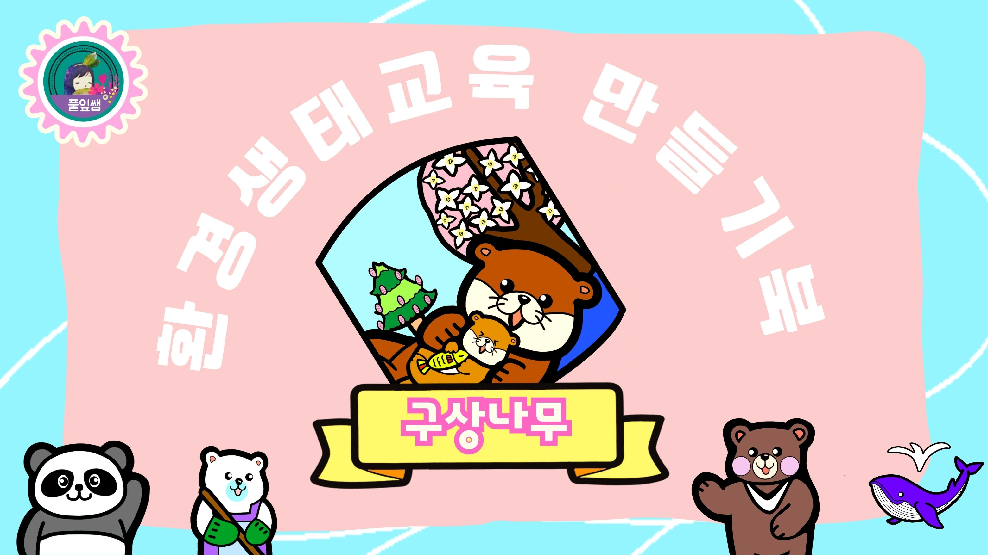

Slide 2
멸종위기 식물인 구상나무에 대해
알아보고, 크리스마스 카드 만들기 활동을 해 보아요!

Slide 3
활동 1
멸종위기 식물인
구상나무에 대해 알아 보아요!

Slide 4
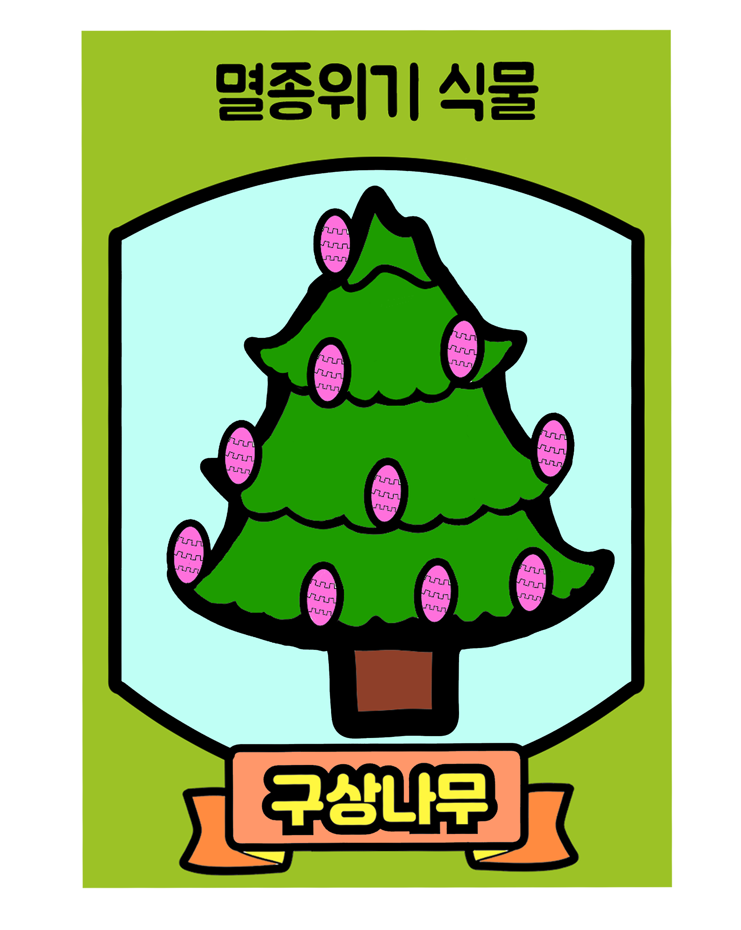
멸종위기 식물
세계에서 크리스마스 트리로 사랑 받고 있는 구상나무는 고향이 우리나라의 제주도 한라산이에요. 1917년 윌슨은 한라산과 지리산에서 구상나무를 만난 뒤, 1920년 학계에 ‘ABIES KOREANA’라는 이름으로 알렸어요.

Slide 5
멸종위기 식물
윌슨은 한국에서 구상나무 씨앗을 가져와 아놀드 식물원에 심었는데 이 나무의 씨앗이 퍼져 크리스마스 트리로 자리 잡았습니다. 구상나무는 솔방울이 하늘을 바라보며 위로 서고, 잎의 뒷면이 은백색이라는 특징이 있어요.

Slide 6
멸종위기 식물
최근 기후 위기로 인하여 한라산의 구상나무 자생지가 크게 훼손되고 있습니다.

Slide 8
활동 2
구상나무가 주인공인
크리스마스 카드 만들기 활동을
해 보아요!

